Slide 1
基于Vue3+NodeJS的苗木交易平台的设计与实现
汇报人：李鑫 指导老师：张燕玲

Slide 2
CONTENT
目录
01
研究背景与意义
02
研究内容
03
功能演示
04
总结

Slide 3
1
研究背景与意义

Slide 4
研究背景
随着时代的发展，各个地区对于坏境的要求愈来愈高，对于绿植的需求也越来越大，苗木产业也因此逐渐兴起。
目前苗木来源大体分为两种，一种由大规模集中式的苗圃提供，其次则是散落在各个乡镇中个人栽种的苗木，然而这种途径通常是通过寻苗工人的在村落中挨家挨户找寻到的。信息分散，交易不明确，存在很多的不安定因素，导致传统的苗木移栽产业的发展渐渐跟不上时代的步伐。
为此，我们设计了苗木交易平台，即一款专为从业苗木产业相关人员设计的软件，将分散各地的苗木聚合起来，买卖双方通过此系统浏览发布苗木信息，可以相互交流详情。采用了与互联网结合的新形式，与时代技术相融合，推动苗木产业的发展。

Slide 5
研究意义
基于Vue3+NodeJS的苗木交易平台是一款真实、安全、透明的平台，以实现苗木资源共享和无缝沟通，建立一个集中苗木资源的平台。本苗木交易平台有以下现实意义：
第一，提高苗木交易的效率以及唯一性
第三，改变了传统的苗木收集方式，实现了苗木资源的信息化
第二，节省雇佣劳动工带来的成本
第四，将苗木资源进行聚合，实现资源共享，具有应用价值

Slide 6
2
研究内容
Notes:
PPT模板： www.1ppt.com/moban/ 行业PPT模板：www.1ppt.com/hangye/
节日PPT模板：www.1ppt.com/jieri/ PPT素材： www.1ppt.com/sucai/
PPT背景图片：www.1ppt.com/beijing/ PPT图表： www.1ppt.com/tubiao/
优秀PPT下载：www.1ppt.com/xiazai/ PPT教程： www.1ppt.com/powerpoint/
Word教程： www.1ppt.com/word/ Excel教程： www.1ppt.com/excel/
个人简历： www.1ppt.com/jianli/ PPT课件： www.1ppt.com/kejian/
手抄报： www.1ppt.com/shouchaobao/ 试题下载： www.1ppt.com/shiti/
教案下载： www.1ppt.com/jiaoan/ 字体下载： www.1ppt.com/ziti/

Slide 7
研究内容
种植苗木用户
注册登录，查看苗木市场，发布苗木帖子，售卖苗木，查看个人记录,实时联系买家进行沟通交流。
种植苗木用户
收购苗木用户
收购苗木用户
浏览苗木资源信息，发布收苗木帖子，购买苗木，收藏苗木，关注其他用户，查看个人记录，个人订单管理，个人收苗木帖子管理，个人信息管理，实时联系卖家进行沟通交流。
管理员用户
管理员用户
可以管理各类苗木信息、管理用户信息、审核管理苗木信息和查看并管理订单记录信息，个人信息管理。

Slide 8
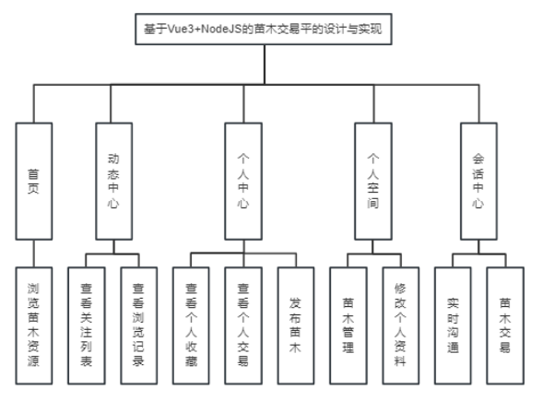
研究内容
系统前台的功能模块如下：

Slide 9
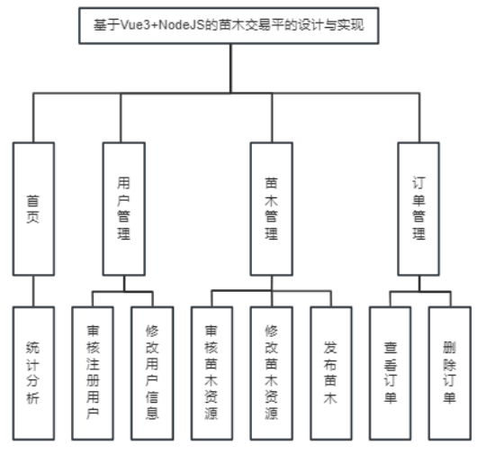
研究内容
系统后台的功能模块如下：

Slide 10
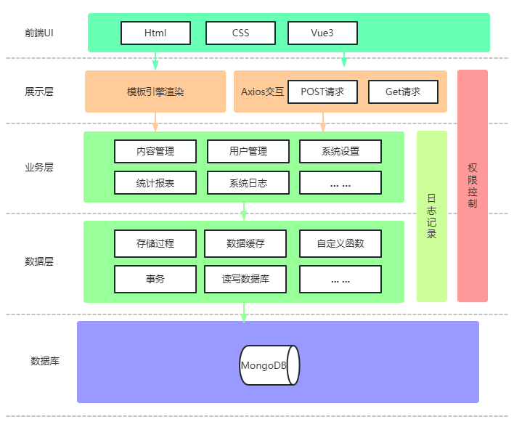
研究内容
系统架构图如下：

Slide 11
3
功能演示

Slide 12
4
总结

Slide 13
总结
需求确定-框架设计---数据库建表-接口开发---前端页面设计---测试--文档撰写
需求确定:先确定使用对象，随后分析他们会用本系统做什么，使用本系统的步骤是什么，有哪些类可以支撑本系统，有哪些不同的提示会反馈给用户。
数据库建表:根据需求,建表，明确字段，根据数据库确定实体类。
接口开发:根据需求分析，运用相关接口。
前端页面设计:设计系统的界面风格，完成前端展示。
文档撰写:根据整个系统的设计过程,完成文档的撰写。
测试:运用黑白盒测试对系统的稳定性以及功能进行测试。

Slide 14
致 谢

